Slide 1

Einstieg in Performanceoptimierung
mit BenchmarkDotNet

Slide 2
Agenda
Fallbeispiel: Performanceoptimierung für Light.GuardClauses
Welche Funktionalität bietet die Library?
Grundlagen zu Performanceoptimierung und BenchmarkDotNet
Ziele und Vorgehen
Benchmarks und Ergebnisse aus der Praxis
Zwischenrufe und –Fragen erlaubt!

Slide 3

Über mich
Kenny Pflug
Senior Software Developer bei Synnotech
Doktorand an der Universität Regensburg
Twitter: @feO2x
GitHub: feO2x
YouTube: youtube.com/c/kennypflug

Slide 4

Was ist Light.GuardClauses?
Live Demo

Slide 5
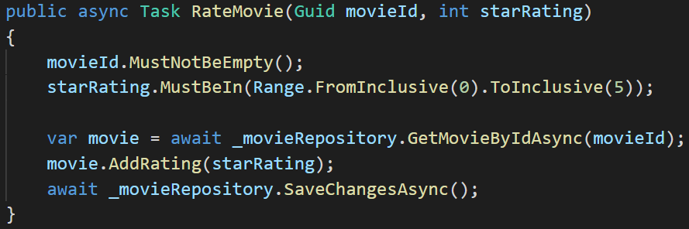
Weitere Beispiele: GUIDs und Ranges

Slide 6
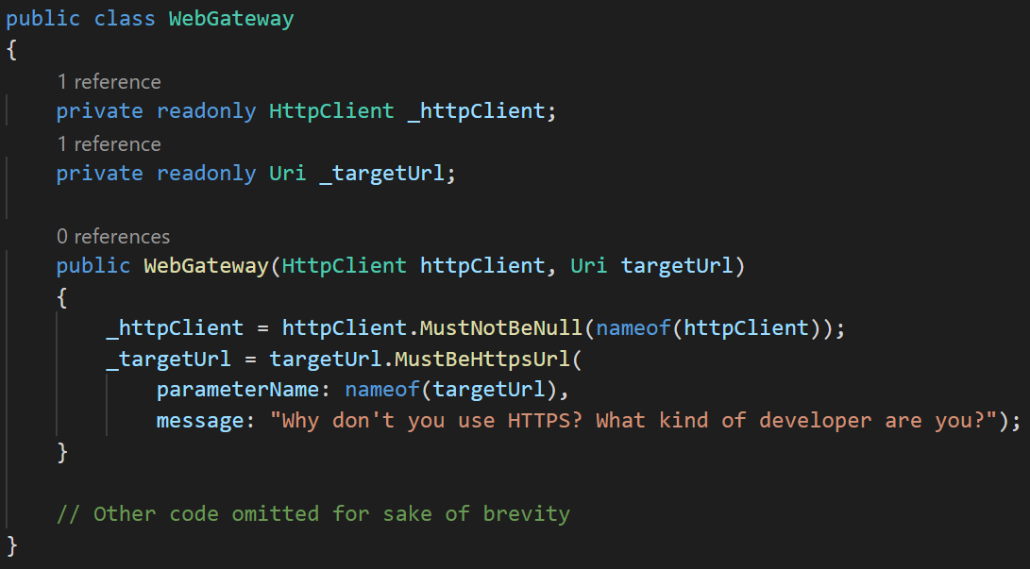
Weitere Beispiele: URIs und benutzerdefinierte Exception Messages

Slide 7
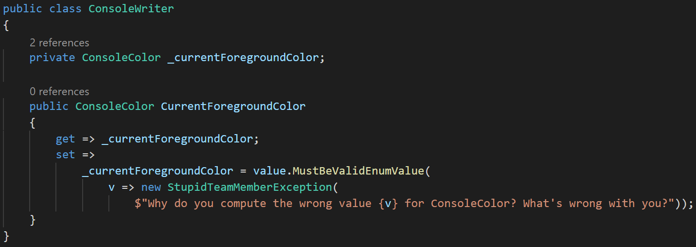
Weitere Beispiele: benutzerdefinierte Exceptionobjekte

Slide 8
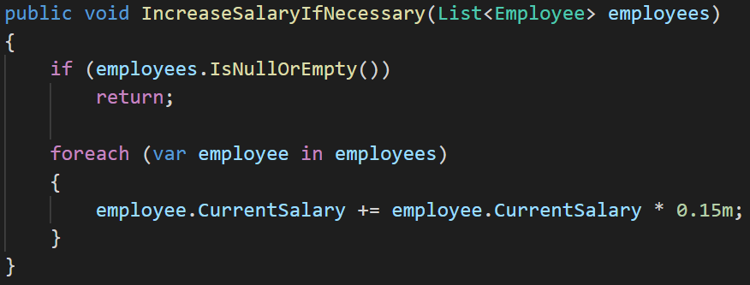
Weitere Beispiele: Assertions ohne Exception

Slide 9
Zusammengefasst
Light.GuardClauses bietet statische Extension Methods zur Validierung von Parametern
Für Produktivcode gedacht
Assertions beginnend mit Must werfen Exceptions, andere Assertions geben bool zurück
Sinnvolle Standardnachrichten im Fehlerfall
Parametername und Nachricht oder gar Exception benutzerdefinierbar
Liste aller Assertions
Unterstützt die Frameworks
.NET Standard 2.0 und 1.0
.NET 4.5, .NET 4.0, .NET 3.5, .NET 3.5 Compact Framework
Silverlight 5
Implementiert ReSharper Contract Annotations
Erhältlich als NuGet Package oder Single-Source-File

Slide 10
Performanceoptimierung
Mit Benchmark.NET

Slide 11
Ziele für Performanceoptimierung in .NET Prozessen
Eliminiere unnötige Verarbeitungsschritte
Allokiere sowenig Objekte wie möglich auf dem Heap
Schreibe CPU-Cache-freundlichen Code
Berechnung auf mehreren Threads möglich?
„Ziehe alle Register“ der CPU
Wichtig: habe eine quantifizierbares Performanceziel und messe vorher und nachher.

Slide 12
Memory Model des Datenteils von .NET Prozessen
Thread Stack
GC Heap
Contact
Contact
newPerson (Contact)
contacts (List<Contact>)
List<Contact>
Contact[]
args (string[])
Main
string[]

Slide 13
Wie wird aus C# Code Maschinencode?
Roslyn
CSC
CLR JIT
.cs Dateien C# Quellcode
DLL (MSIL)
Plattformunabhängige
Zwischensprache
Maschinencode

Slide 14
Typische Modifizierte Harvard Architektur
CPU mit 4 Kernen
CU
ALU
CU
ALU
CU
ALU
CU
ALU
RAM
GPU
PCI-E
Memory Bus
L1 D
L1 I
L1 D
L1 I
L1 D
L1 I
L1 D
L1 I
L2 Cache
L2 Cache
L2 Cache
L2 Cache
L3 Cache
DMI
Platform Controller Hub
USB
SATA
PCI

Slide 15
Die Zeitskala
Nanosekunden (ns) 10⁻⁹ bis 10⁻⁶
Mikrosekunden (µs) 10⁻⁶ bis 10⁻³
Millisekunden (ms) 10⁻³ bis 0
Sekunden (s)

Slide 16
Wichtige Zugriffszeiten

Slide 17
Live Demo: Optimierung von MustNotBeEmpty (Guid)

Slide 18
Wie führt BenchmarkDotNet Performancemessungen durch?
Benchmark 1
Runtime .NET
Host-Prozess
Benchmark 1
Runtime .NET Core
Benchmark 2 Prozess
…

Slide 19
Ablauf eines Benchmark.NET-Prozesses
Pilot – Ermittlung der notwendigen Operationen
Overhead – Ermittlung des Overheads von Benchmark.NET
Actual Warmup – Aufrufen der Benchmarkmethode zur JIT-Kompilierung
Actual Workload – Erfassen der tatsächlichen Messwerte
Result – Ergebniszusammenstellung (Average Workload - Average Overhead)
Ggfs. werden zusätzliche Läufe durchgeführt, z.B. für den Memory Diagnoser.

Slide 20
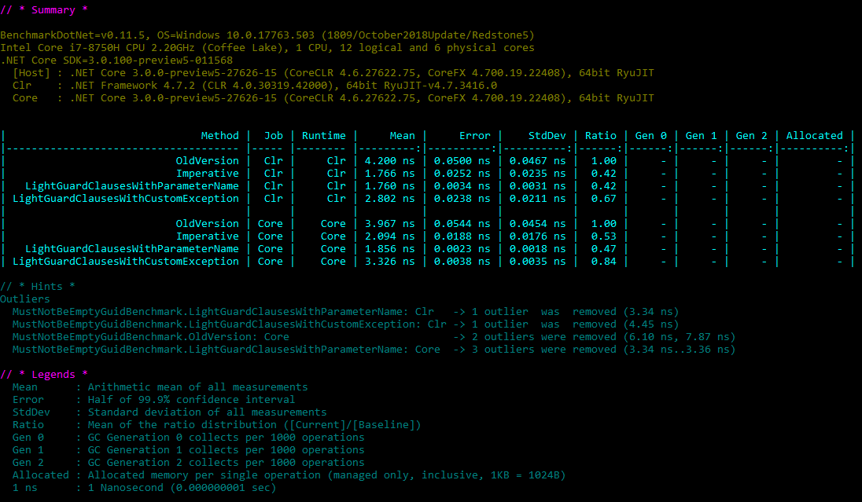
BenchmarkDotNet Ergebnisse für MustNotBeEmpty (Guid)

Slide 21
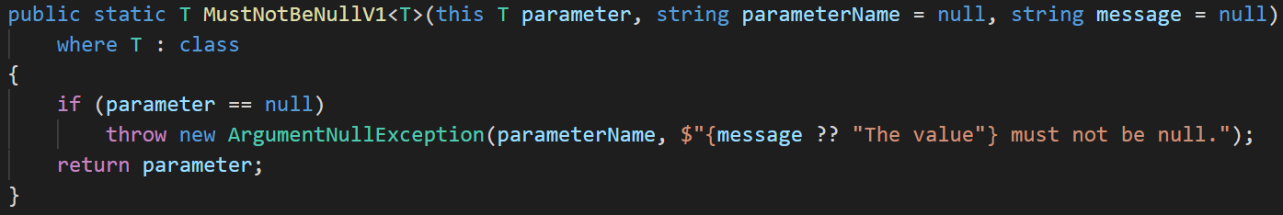
Optimierung MustNotBeNull: Intuitive Implementierung
Benchmark | Durchschnittliche Laufzeit
Imperative | ~0,3ns
Intuitive | ~1,3ns

Slide 22
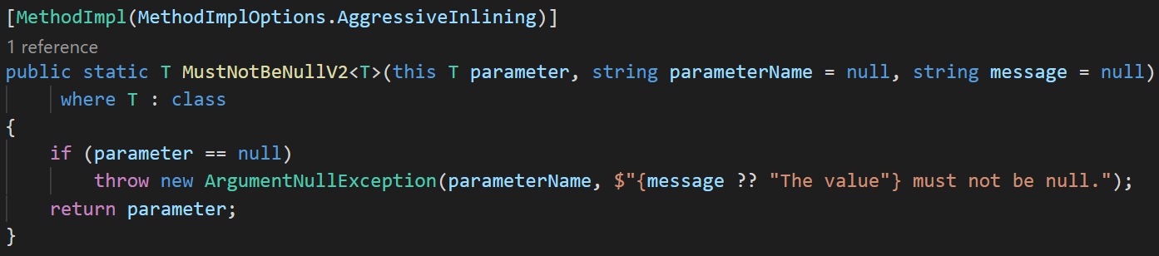
Optimierung MustNotBeNull: Aggressive Inlining
Benchmark | Durchschnittliche Laufzeit
Imperative | ~0,3ns
Intuitive | ~1,3ns
Aggressive Inlining | ~0,3ns

Slide 23
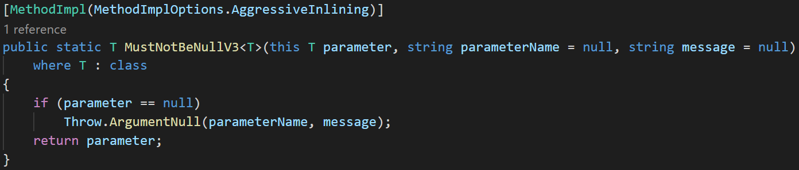
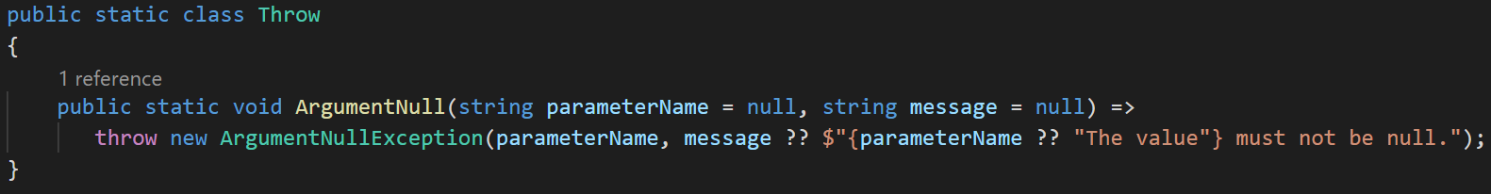
Optimierung MustNotBeNull: Throw in separater Methode

Slide 24
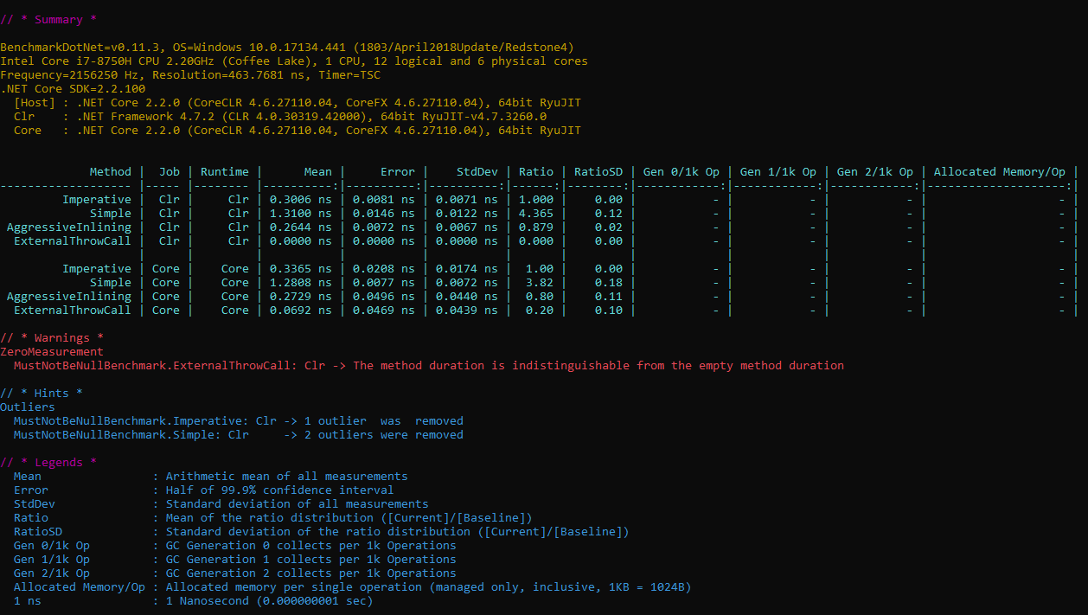
BenchmarkDotNet Ergebnisse für MustNotBeNull (Dezember 2018)

Slide 25
Performance-Ergebnisse für MustNotBeNull (Dezember 2018)

Slide 26
Performance-Ergebnisse für MustNotBeNull (Mai 2019)

Slide 27
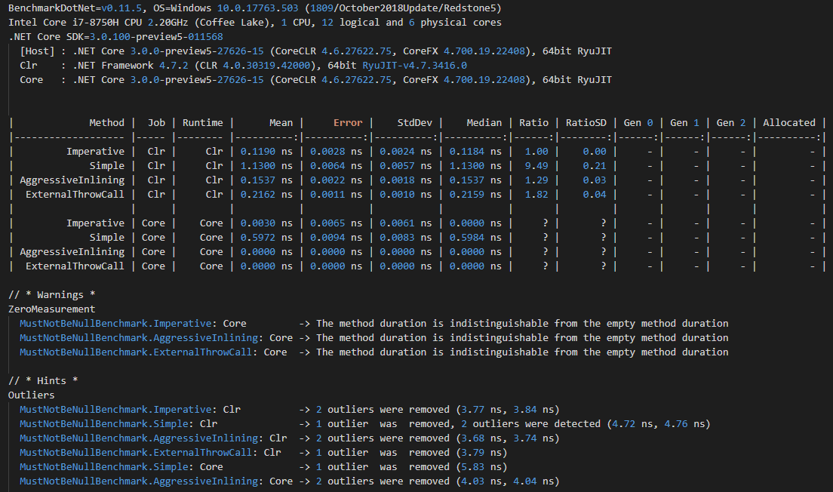
BenchmarkDotNet Ergebnisse für MustNotBeNull (Mai 2019)

Slide 28
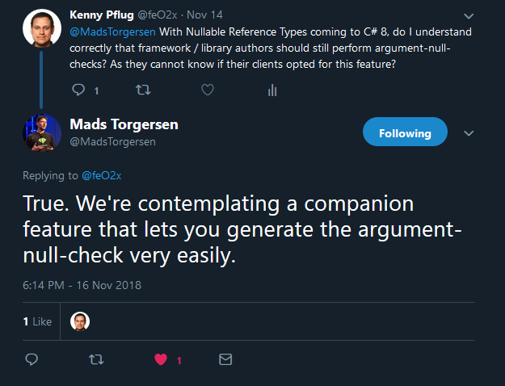
Nullable Reference Types in C# 8

Slide 29


BenchmarkDotNet Maintainers
Andrey Akinshin
Adam Sitnik

Slide 30

Performance Consultant für OSS
Federico Andres Lois

Slide 31
Weitere Ergebnisse: MustBeGreaterThan (Dezember 2018)

Slide 32
Weitere Ergebnisse: MustBeGreaterThan (Mai 2019)

Slide 33
Weitere Ergebnisse: IsValidEnumValue (Dezember 2018)
48 Bytes
24 Bytes
48 B
48 B

Slide 34
Weitere Ergebnisse: IsValidEnumValue (Mai 2019)
48 Bytes
24 Bytes

Slide 35
Weitere Ergebnisse: IsSubstringOf (Dezember 2018)

Slide 36
Weitere Ergebnisse: IsSubstringOf (Mai 2019)

Slide 37
Zusammenfassung Performanceoptimierung
Ziele setzen und messen
Die Interna verstehen (CLR, Memory Management, Computerarchitektur)
Weiterführende Quellen:
[1] – Pro .NET Memory Management – Konrad Kokosa, Apress Media, 2018
[2] – Writing High-Performance .NET Code – Ben Watson, 2018
[3] – Benchmark.NET
[4] – Awesome .NET Performance – Adam Sitnik, GitHub

Slide 38
Vielen Dank für die Aufmerksamkeit.
Fragen?

